Slide 1
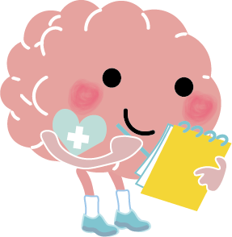
精神健康素養課程(高小)
課程內容總結

Slide 2
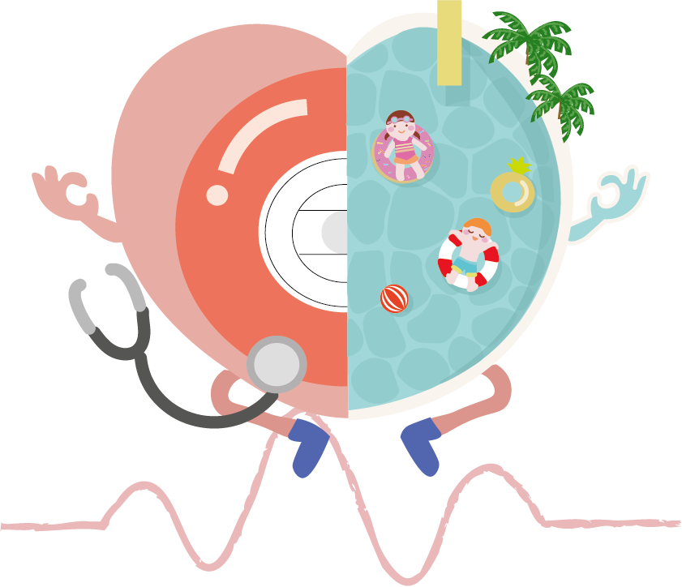
第一節 精神健康金句：
“
精神健康我知道，
壓力應對無難度
”

Slide 3
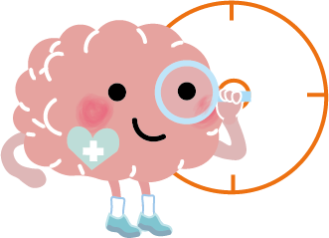
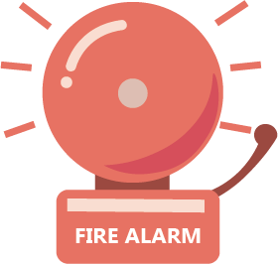
第一節學習重點
良好的精神健康與身體健康同樣重要
「戰鬥或逃跑」是與生俱來的反應機制，身體警鐘響起能給予提醒，幫助我們應對困境
身體警鐘長期出現誤鳴，會影響我們的精神健康

Slide 4
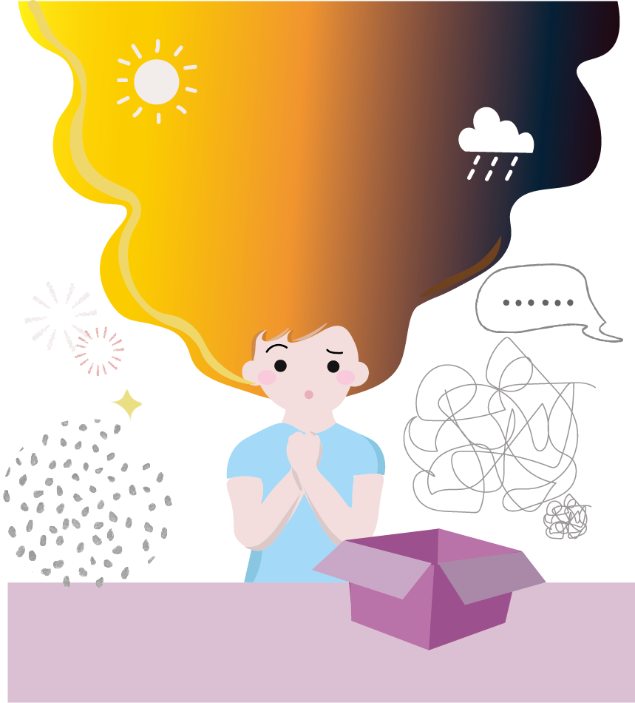
第二節 精神健康金句：
“
焦慮擔心很正常，
陽光黑雲由你想
”

Slide 5
第二節學習重點
每個人都會有焦慮情緒，出現害怕、擔心和緊張是好正常的，過度或持續的焦慮就會影響日常生活和身心健康
在面對同一件事件時，不同人都可以
出現不同的情緒、思想、身體及行為反應
思想反應
情緒反應
身體反應
行為反應

Slide 6
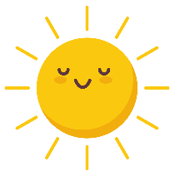
第二節學習重點
「陽光思想」及「黑雲思想」會令我們對事情有不同的理解，從而影響我們的情緒、身體反應及行為
「黑雲思想」有時甚至會令身體警鐘長鳴或誤鳴，長期困擾我們的精神健康

Slide 7
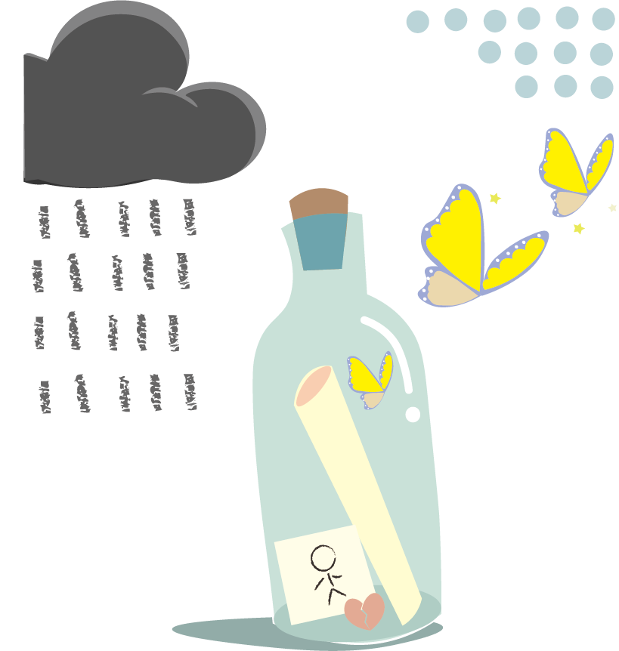
第三節 精神健康金句：
“
黑雲思想不用怕，
應對焦慮有辦法
”

Slide 8
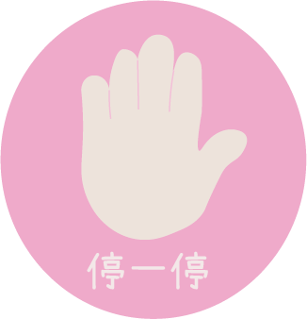
第三節學習重點
當焦慮擔心時，謹記「應對黑雲四部曲」
「停一停」：當你的身體警鐘響起，出現焦慮的身體反應時，可於心裡大聲說出「停一停!」
「提一提」：提醒自己「黑雲思想」出現了，並留意「黑雲思想」的內容

Slide 9
第三節學習重點
「問一問」：問問自己有沒有「低估自己的能力」或「高估問題的困難度或嚴重性」
「動一動」：三個小法寶，減輕「黑雲思想」的影響

Slide 10
第三節學習重點
「動一動」三個小法寶
思想加油站 - 用一些正面和鼓勵性的字句提醒自己
2) 安心保管瓶 - 將焦慮擔憂的想法寫或畫在紙上，放入『安心保管瓶』保管
3) 注意力轉移大法 - 把腦袋的焦點轉移到一些簡單的活動上，例如：五感練習、挑戰腦袋遊戲

Slide 11
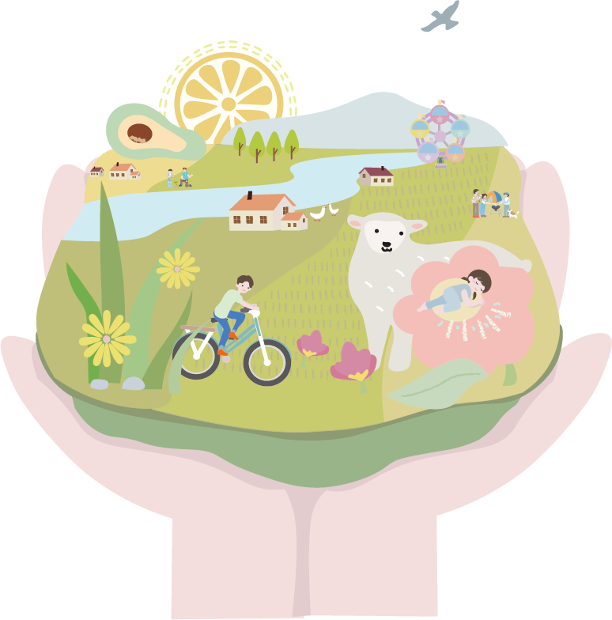
第四節 精神健康金句：
“
建立「你」想好村莊
精神便會更健康
”

Slide 12
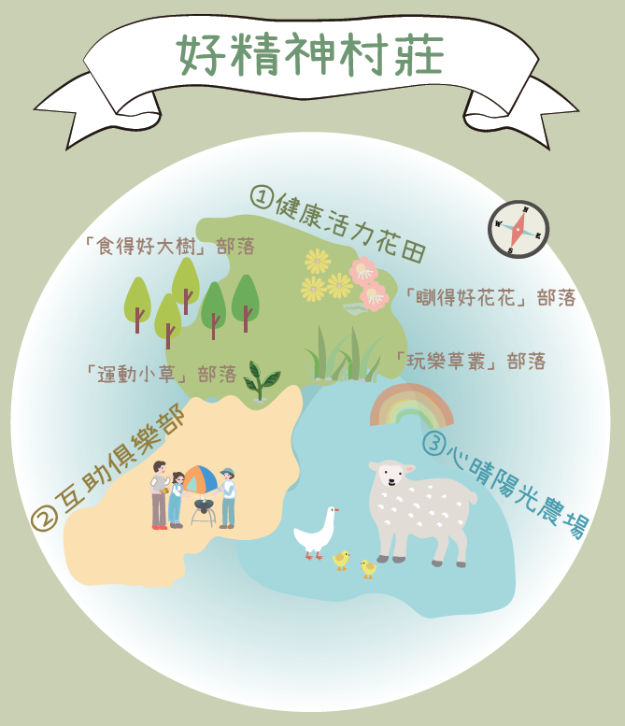
第四節學習重點
認識「好精神村莊」的三大區域及四小部落
「健康活力花田」
「食得好大樹」部落
「瞓得好花花」部落
「運動小草」部落
「玩樂草叢」部落
「互助俱樂部」
「心晴陽光農場」

Slide 13
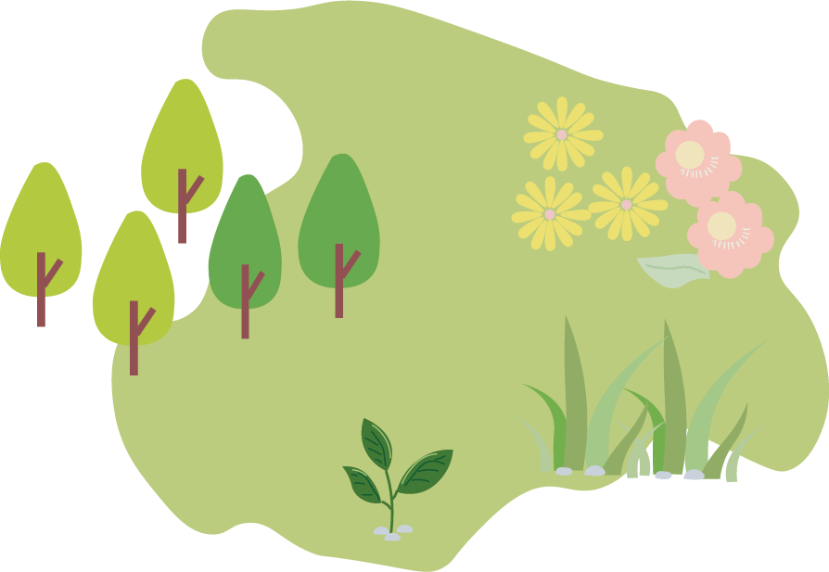
第四節學習重點
「健康活力花田」
透過生活作息、睡眠習慣、運動和飲食等方面
建立良好的生活模式

Slide 14
第四節學習重點
「食得好大樹」部落
每日飲6-8杯流質飲品
避免含咖啡因的飲料
多吃含氨基酸的蛋白質食物有助抗壓
壓力及焦慮情緒可能會影響消化系統。多吃蔬果、全穀類和豆類等食物，有助腸胃健康

Slide 15
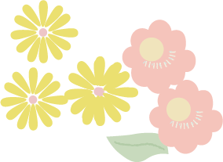
第四節學習重點
「瞓得好花花」部落
每晚有9-12小時睡眠
建立規律固定的睡眠時間
睡前1小時避免使用電子產品
睡前2小時避免進行劇烈活動
善用「安心保管瓶」保管擔憂的事情

Slide 16
第四節學習重點
「運動小草」部落
每天安排特定時間做15- 20分鐘的帶氧運動
選擇合適及有興趣的室內/室外運動
進行低強度運動
邀請家人及朋友一起運動，增加樂趣

Slide 17
第四節學習重點
「玩樂草叢」部落
選擇感興趣或休閒的活動
安排自由創作時間，享受創意空間，釋放壓力
參觀不同博物館、體育館、郊野公園、遊樂場等，
發現新樂趣
相約朋友和家人玩耍，一起度過玩樂的時間

Slide 18
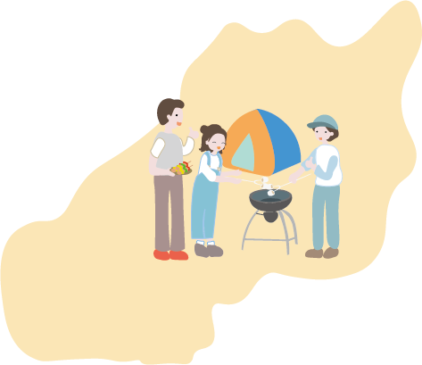
第四節學習重點
「互助俱樂部」
每天與家人朋友分享趣事挑戰
向身邊的人說些好說話
主動在課室或家中幫忙做雜務或家務
每星期向兩個親人、朋友、老師、同學等表達謝意
做一些令自己快樂的事

Slide 19
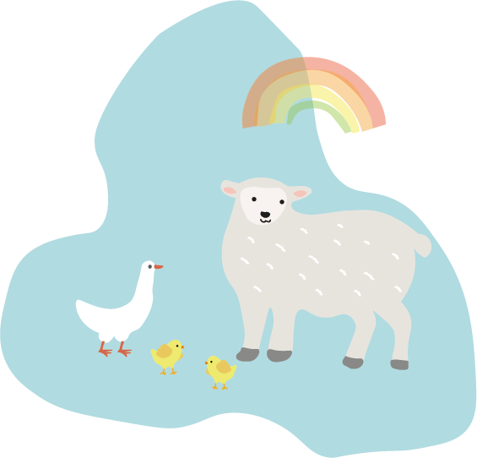
第四節學習重點
「心晴陽光農場」
訂立生活作息表，分配好學習和休息時間
為感壓力的事及早作出計劃
保持正面思維，善用「應對黑雲四部曲」
視每次挑戰都是一次成長的機會
給予自己讚賞，欣賞每天的進步

Slide 20
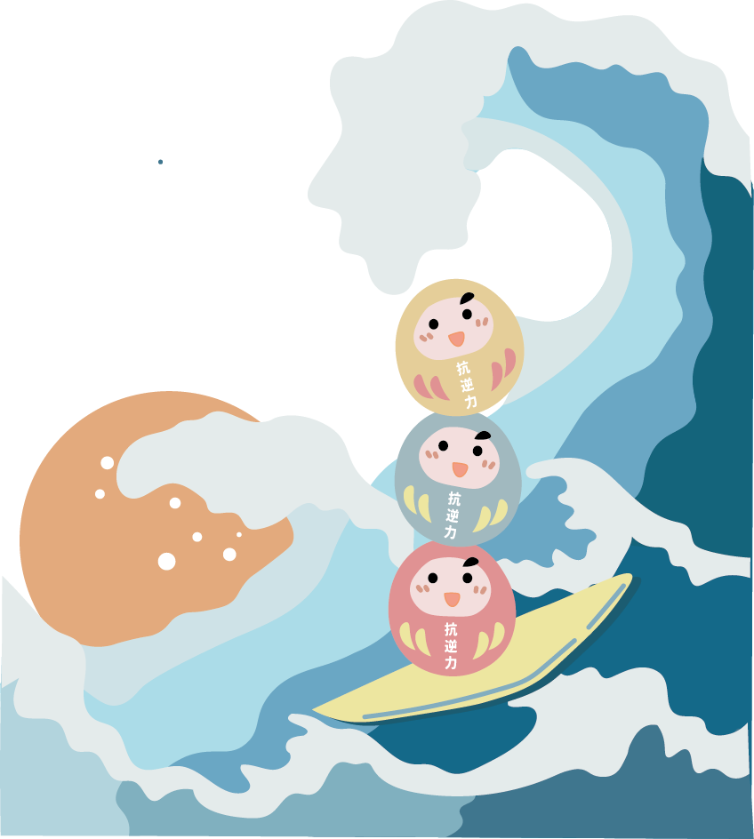
第五節 精神健康金句：
“
遇到困難不要怕，
努力嘗試面對它
”

Slide 21
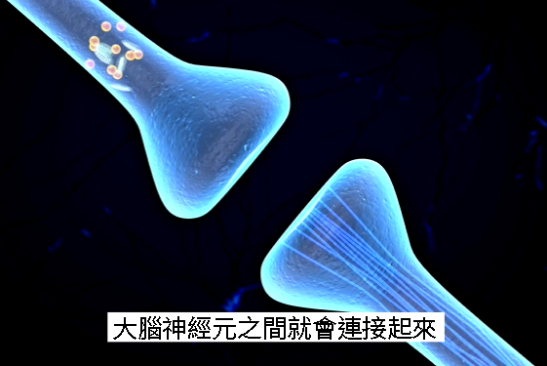
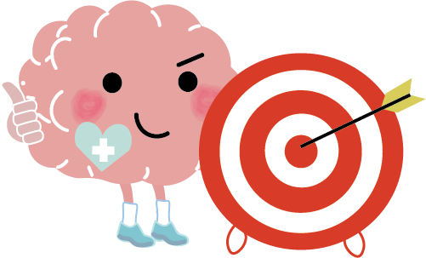
第五節學習重點
透過學習，增強腦內的神經元連繫
運用「正面自我對話」來面對挑戰（例如：告訴自己不是「一定不能」做到，而是「暫時未能」做到）
透過建立實際可行目標和
採取實際行動來令自己進步

Slide 22
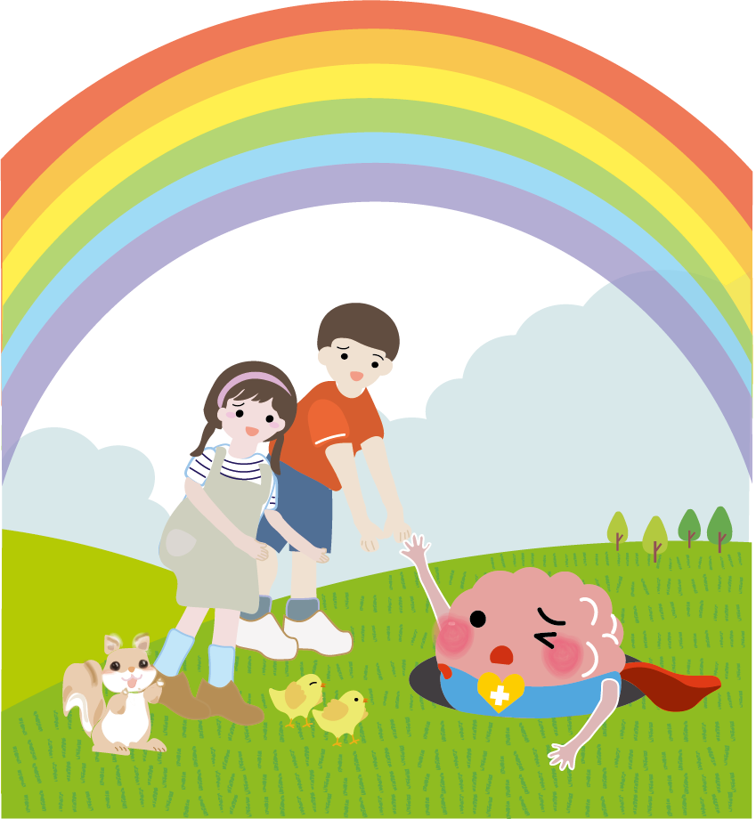
第六節 精神健康金句：
“
尋求幫助勇氣佳，
互助互勉力量大
”

Slide 23
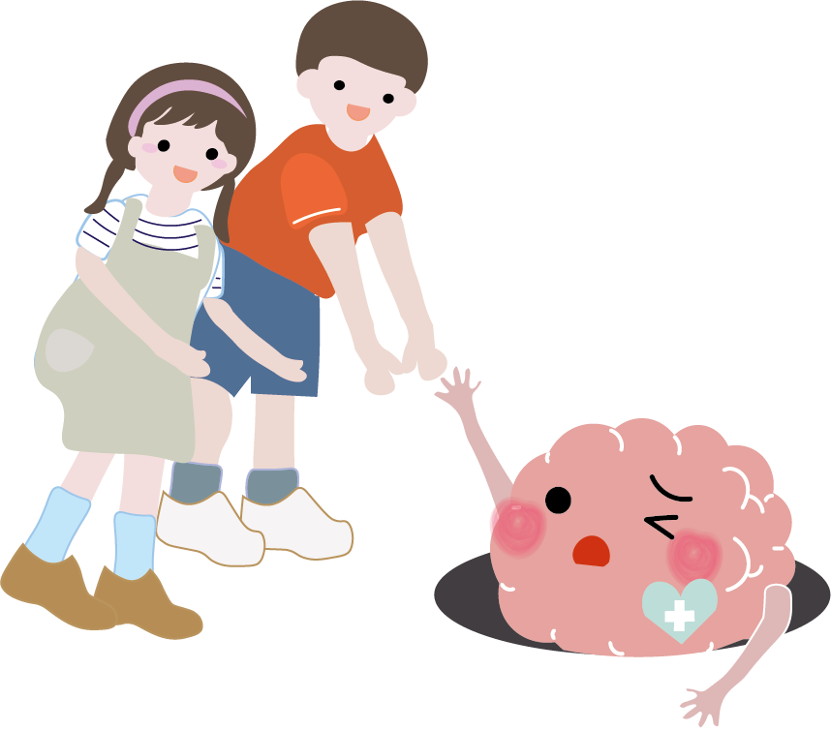
第六節學習重點
認識精神健康警號包括生理、情緒及行為、認知能力、社交及日常生活等方面
當自己的精神健康出現警號時，應該主動與可信任的人分享，並尋求他們的協助
當察覺身邊的人出現精神健康警號時，
鼓勵對方尋求信任的人協助

